Slide 1
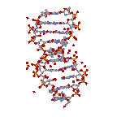
Tudomány és Művészet Kórélettana
Választható kreditpontos graduális és posztgraduális tantárgy
2018/2019. II. félév
Kövek az életünkben - Mire jók a kövek?
Prof. Dr. Rosivall László
Semmelweis Egyetem, Kórélettani Intézet
Elméleti és Transzlációs Orvostudományi Doktori Iskola
Nemzetközi Nephrológiai Kutató és Képző Központ
Teheráni Orvostudományi Egyetem

Slide 2
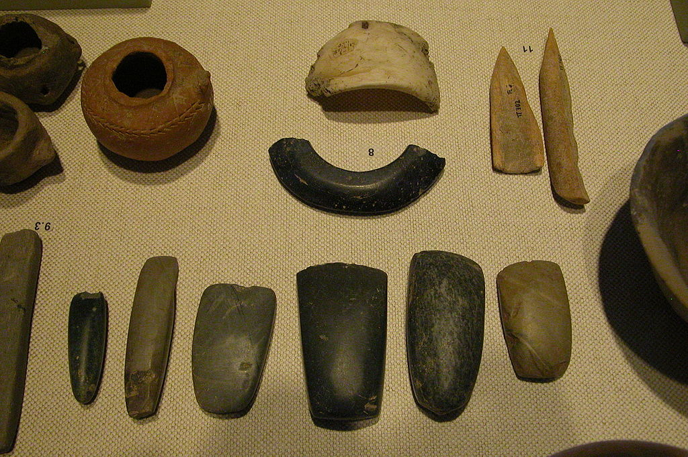
Újkőkorszaki eszközök, Thesszaloniki Múzeum
A kőkorszak az őskor egy szakasza, körülbelül 2,4 millió évvel ezelőttől i. e. 4500-ig tart.

Slide 3
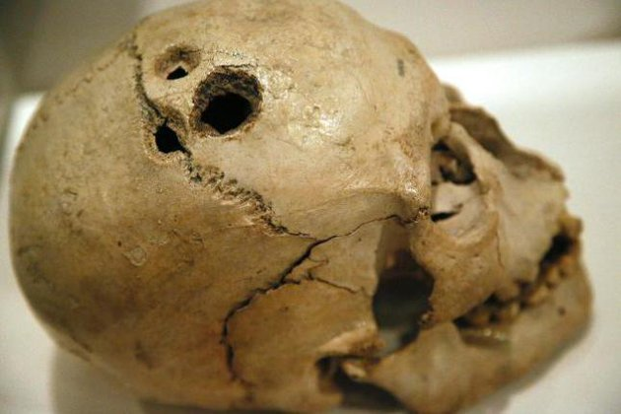
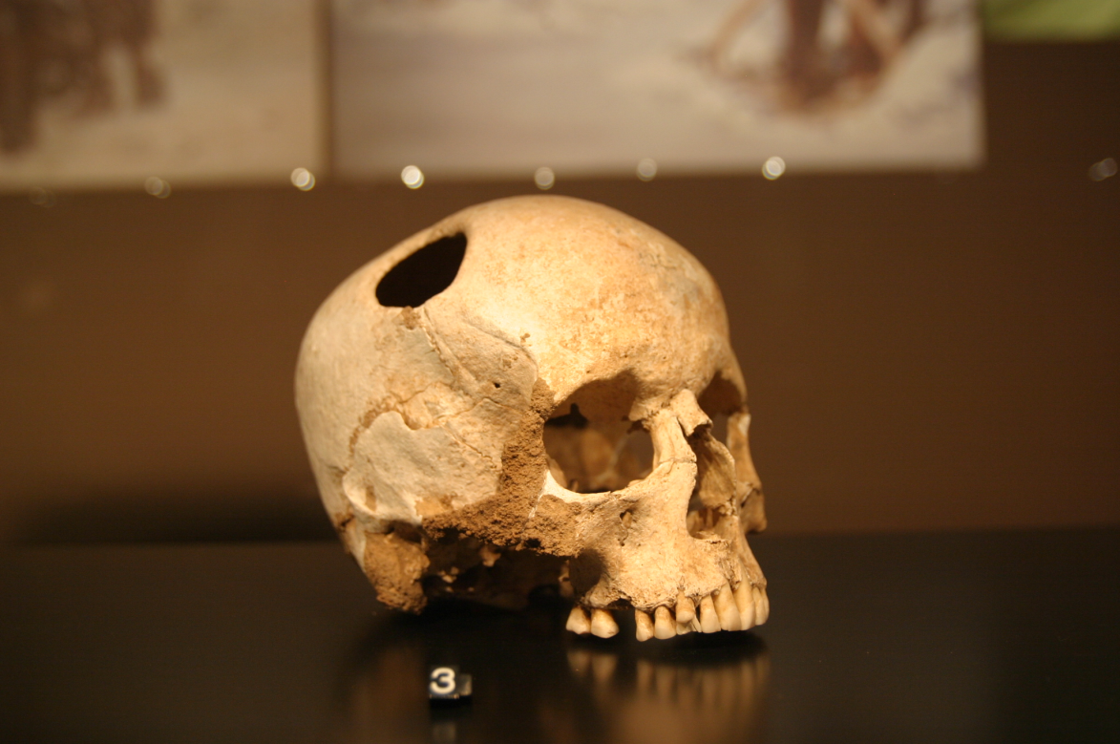
Koponyaműtét,
lékelés a kőkorszakban
Gyógyítási vagy rituális?!

Slide 4
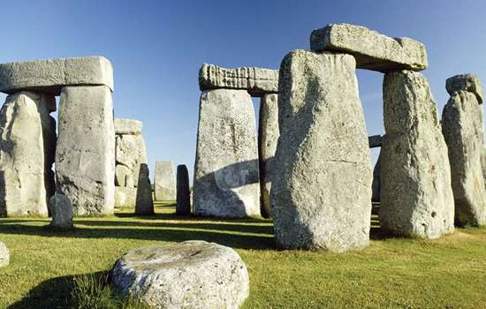
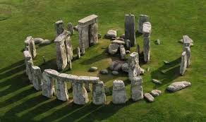
Stonehenge
Anglia, Kr.e.. kb. 2500

Slide 5
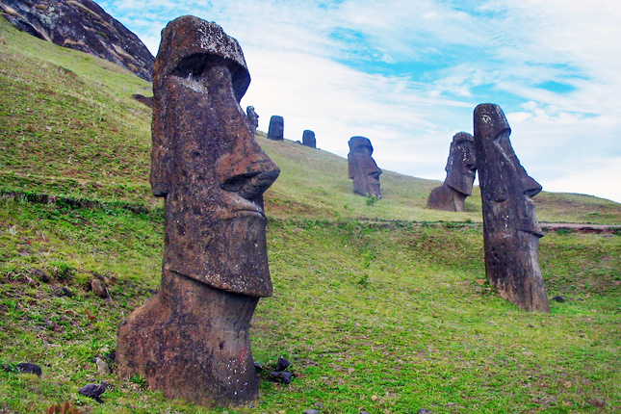
Húsvét-sziget: A híres kőszobrok a Rano Ranaku vulkán oldalában

Slide 6
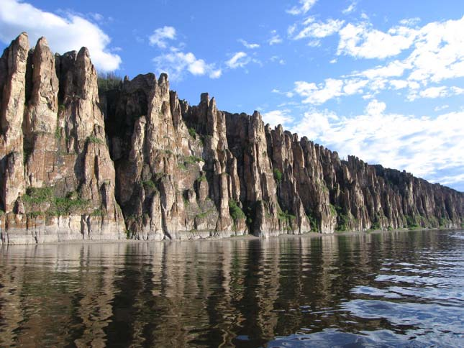
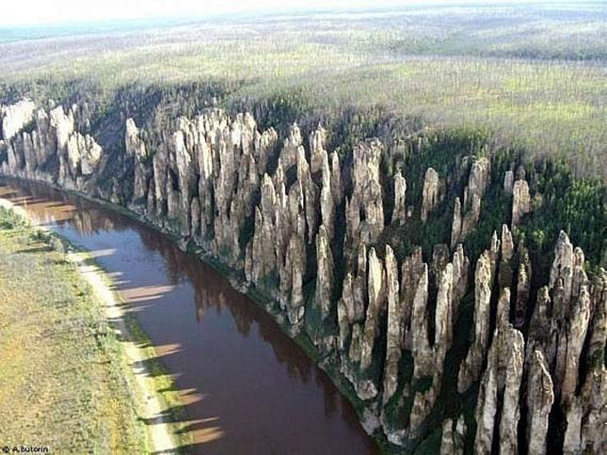
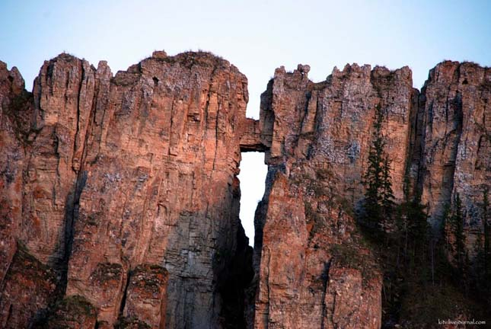
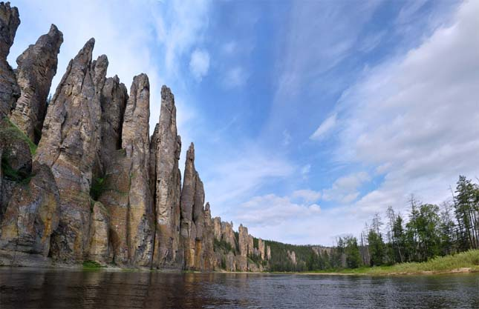
Jakutföldi Léna menti 100-150 m magas sziklapillérek

Slide 7
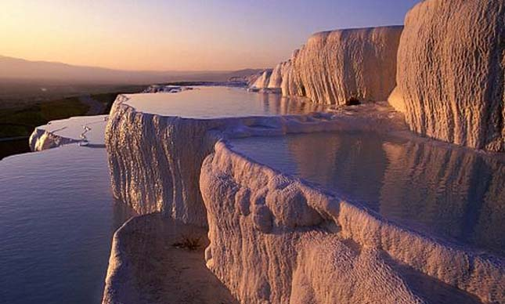
Pamukkal, Törökország

Slide 8
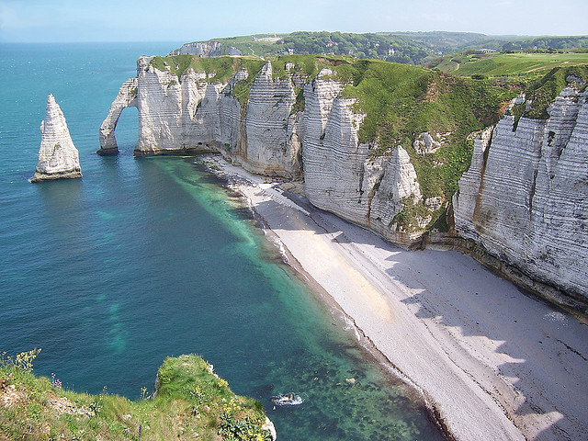
Etratat, Normandia

Slide 9
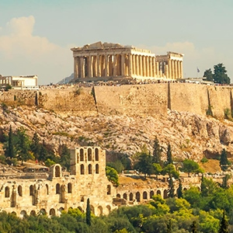
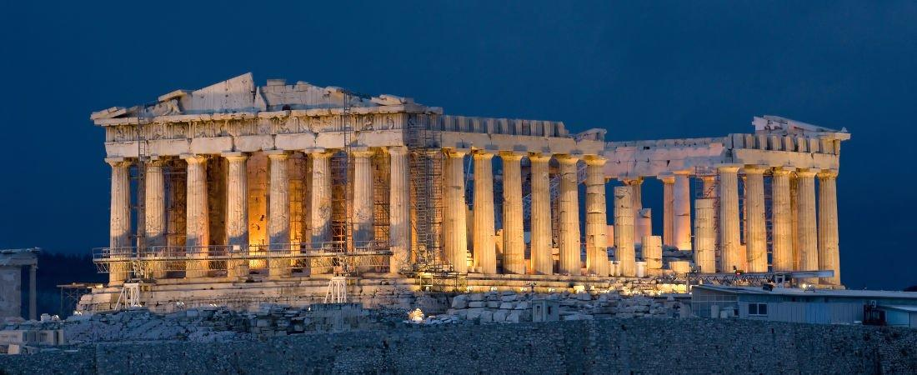
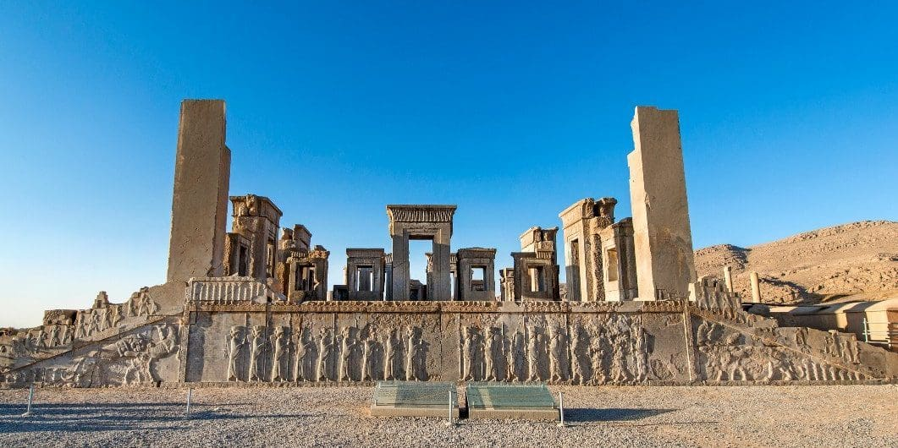
Acropolis, Athen
Persepolis, Shiraz

Slide 10
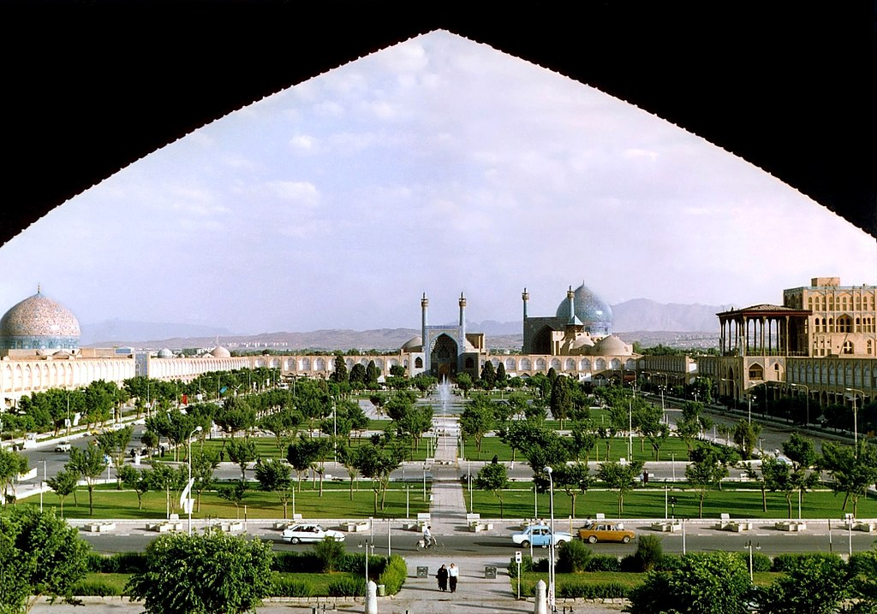
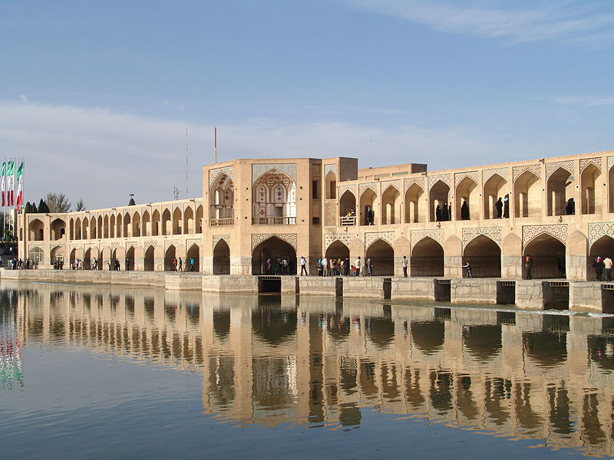
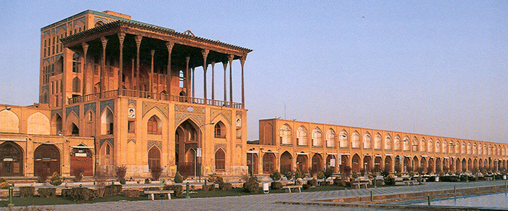
Isfahan

Slide 11
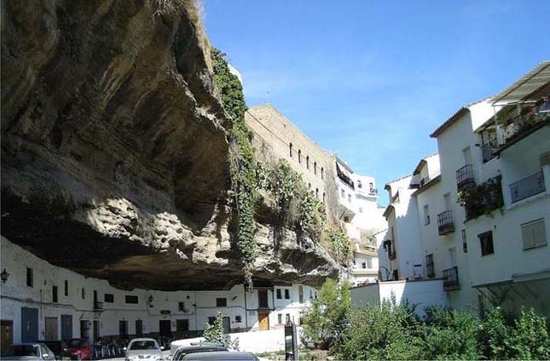
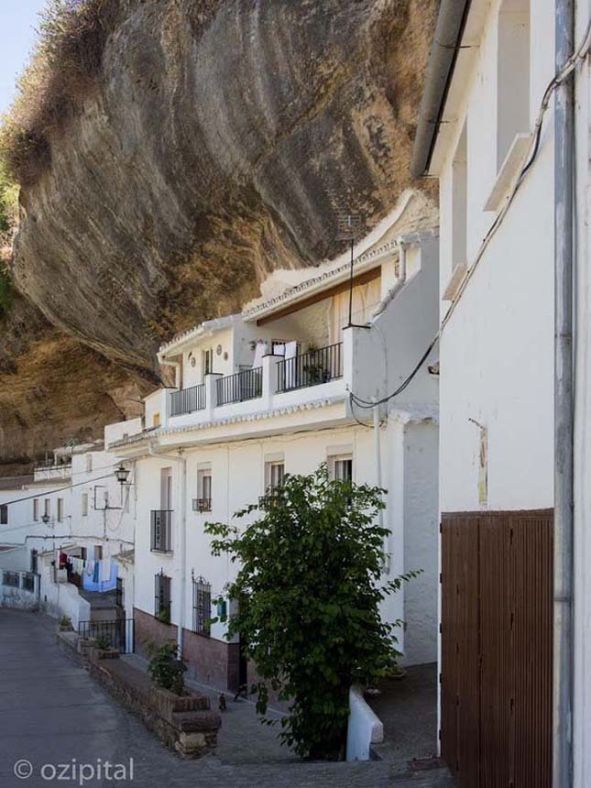
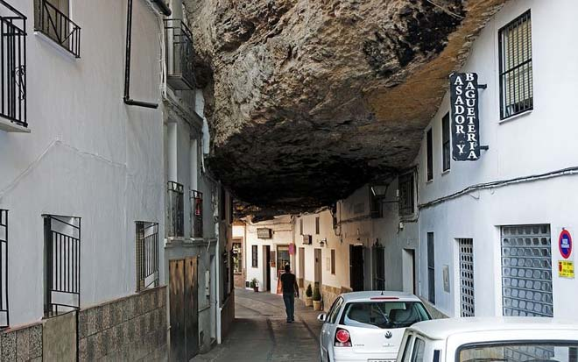
Sziklákba épített város - Setenil de Las Bodegas

Slide 12
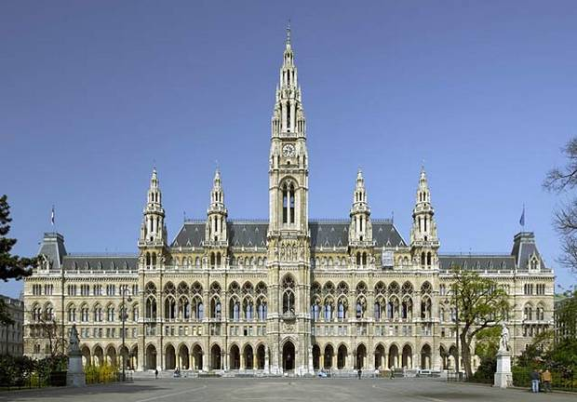
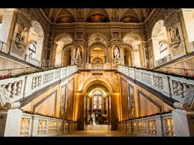
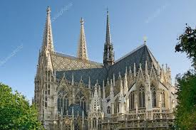
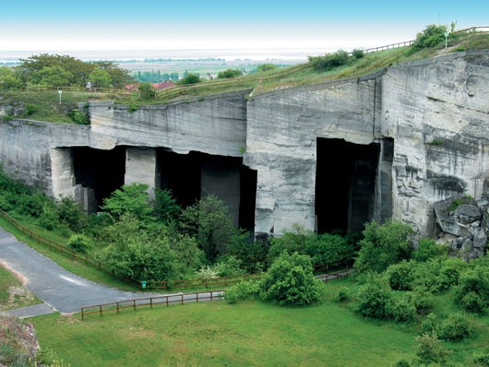
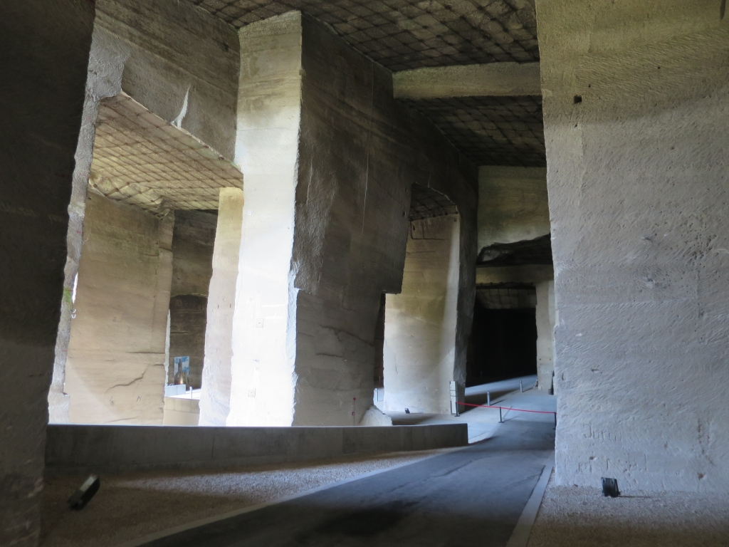
Bécs városháza, egyetem, Votivkirche, Művészettörténeti,Természettudományi Múzeumok lajtamészkőből
Fertőrákos, kőfejtő: a lajtamészkő , 10-12 millió éves, Pannon-beltenger mésziszap, római kortól

Slide 13
Kövek és a művészek
Nem tudhatom
„...s az iskolába menvén, a járda peremén, hogy ne feleljek aznap, egy kőre léptem én, ím itt e kő, de föntről e kő se látható, nincs műszer, mellyel mindez jól megmutatható.”
Radnóti Miklós, 1944

Slide 14
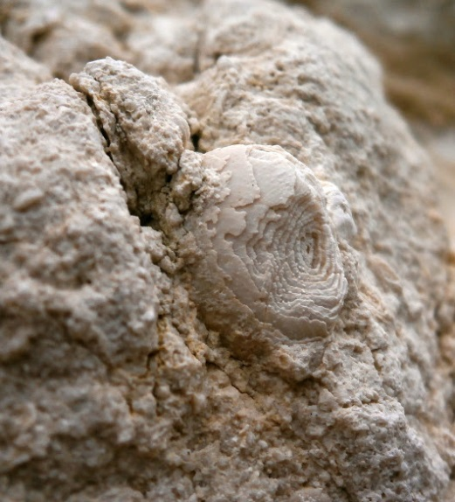
„Mióta készülök, hogy elmondjam neked szerelmem rejtett csillagrendszerét; egy képben csak talán, s csupán a lényeget. De nyüzsgő s áradó vagy bennem, mint a lét, és néha meg olyan, oly biztos és örök, mint kőben a megkövesült csigaház.”
Radnóti Miklós: Tétova óda

Slide 15
Prohászka Ottokár Kő az úton
„Gondolod, kerül életed útjába Egyetlen gátló kő is hiába? Lehet otromba, lehet kicsike, Hidd el, ahol van, ott kell lennie.”

Slide 16
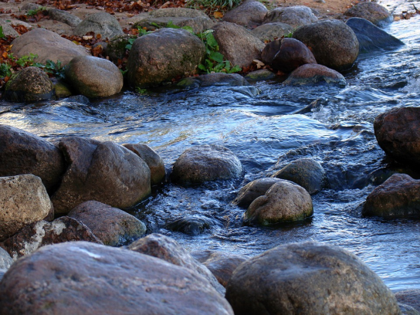
Wass Albert:
Üzenet haza
„Üzenem az otthoni hegyeknek: a csillagok járása változó. És törvényei vannak a szeleknek, esőnek, hónak, fellegeknek és nincsen ború, örökkévaló. A víz szalad, a kő marad, a kő marad.
…………………………………………
És lészen csillagfordulás megint és miként hirdeti a Biblia: megméretik az embernek fia s ki mint vetett, azonképpen arat. Mert elfut a víz és csak a kő marad, de a kő marad. „
Bajorerdő, 1948.

Slide 17
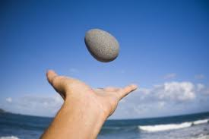
„Föl-földobott kő, földedre hullva, Kicsi országom, újra meg újra Hazajön a fiad.
………………………
Föl-fölhajtott kő, bús akaratlan, Kicsi országom, példás alakban Te orcádra ütök.”
Ady Endre: A föl-földobott kő

Slide 18
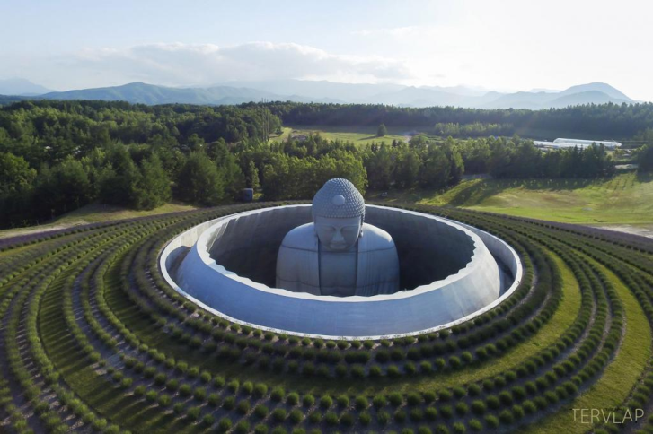
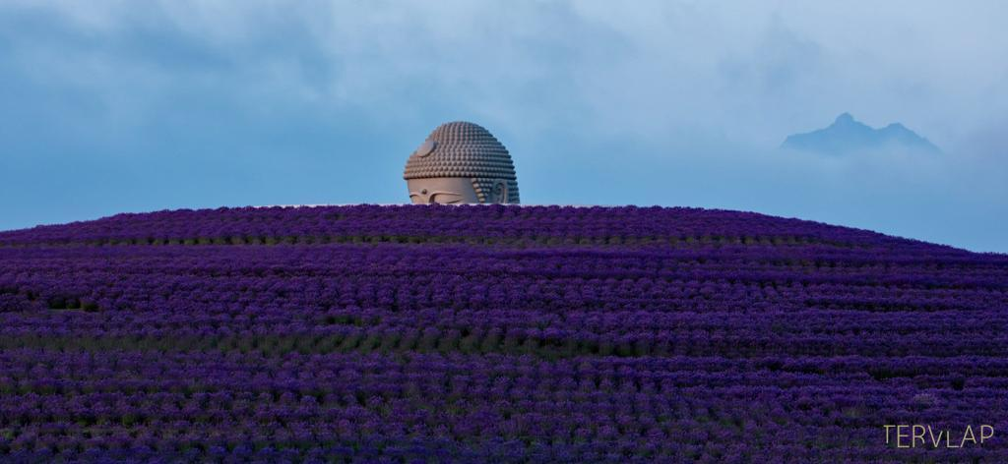
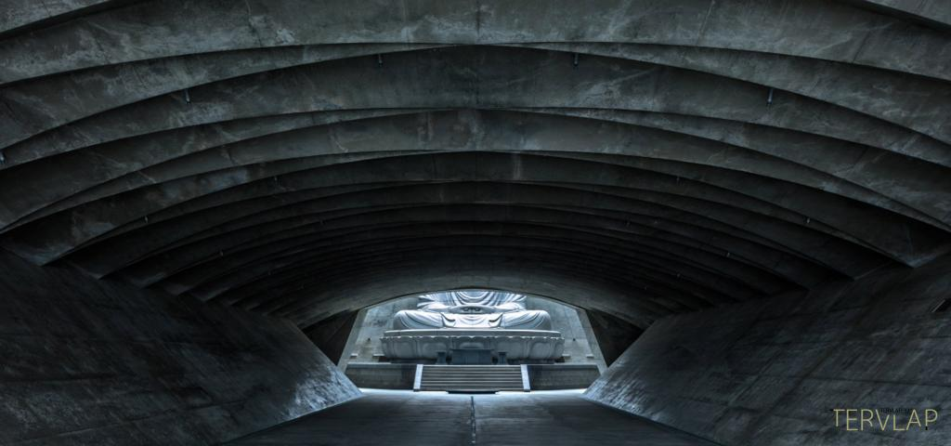
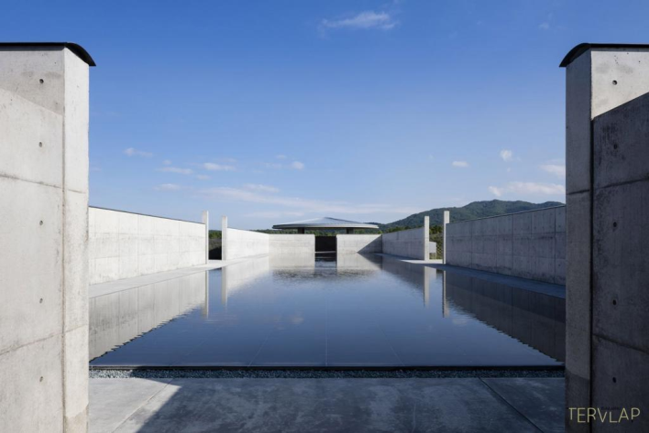
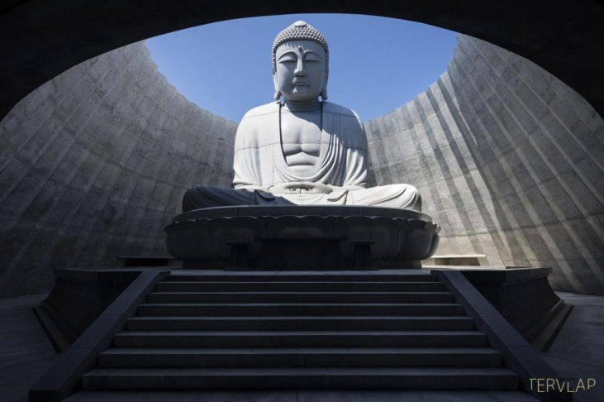
Tadao Ando, Buddha Imaház

Slide 19
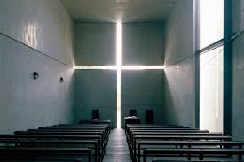
Tadao Ando, építész, Oszaka

Slide 20
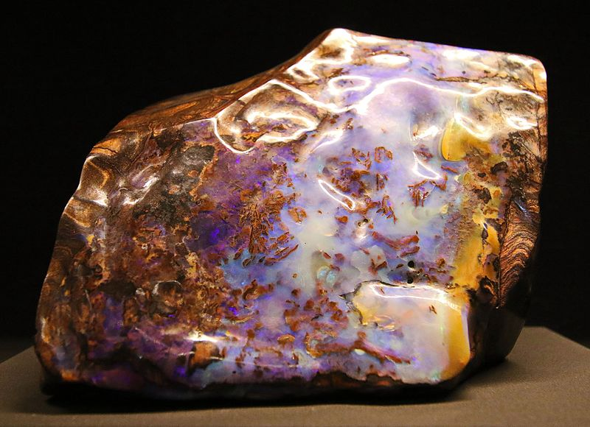
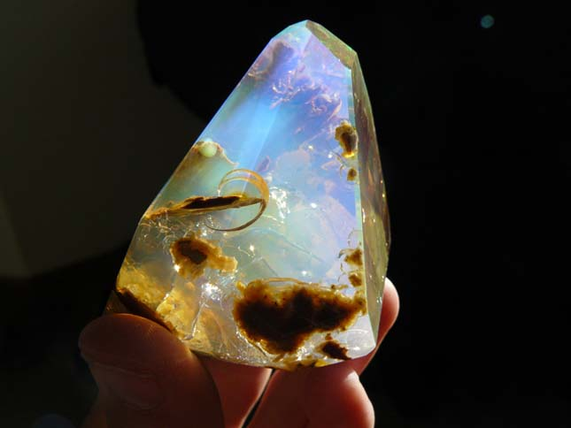
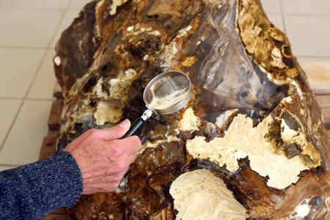
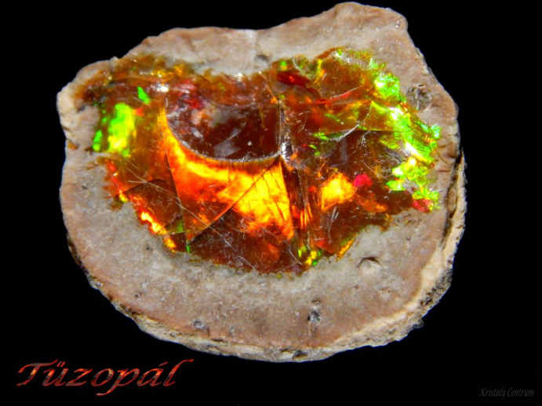
Opál
Kisnána, 2006, 3-400 kg

Slide 21
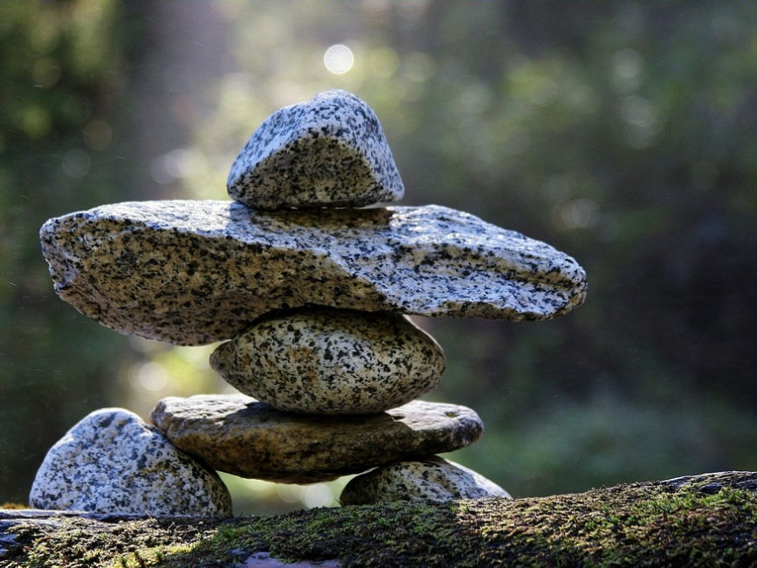
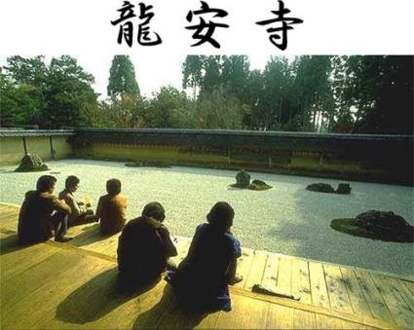
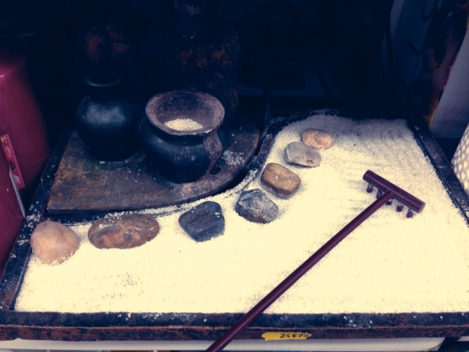
Japán Zen kert

Slide 22
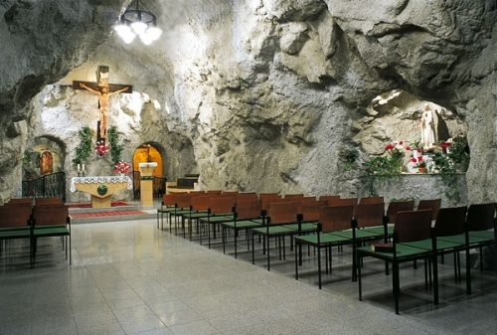
Sziklatemplom, Budapest

Slide 23
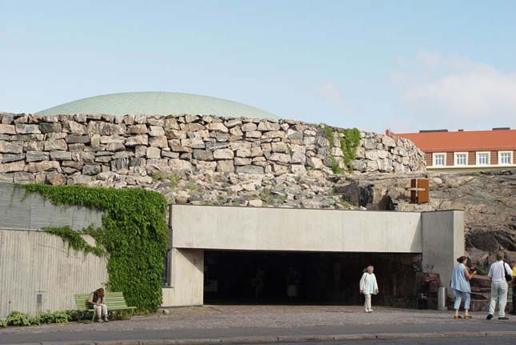
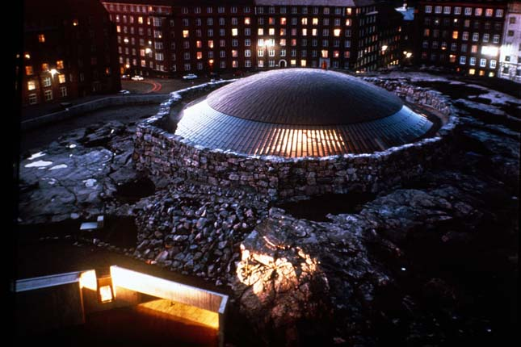
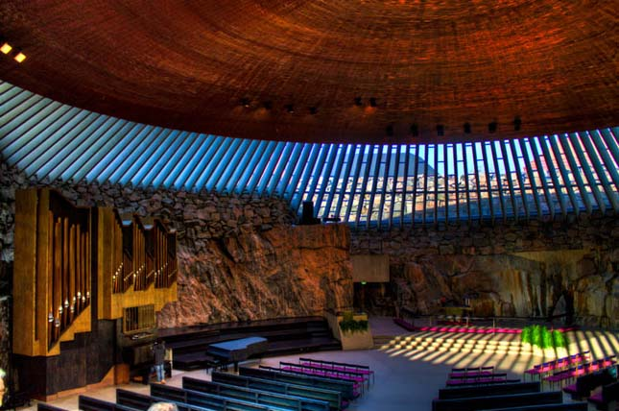
Sziklatemplom, Helsinki, Timo és Tuomo Suomalainen

Slide 24
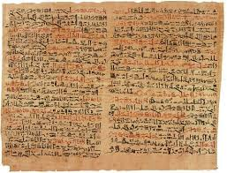
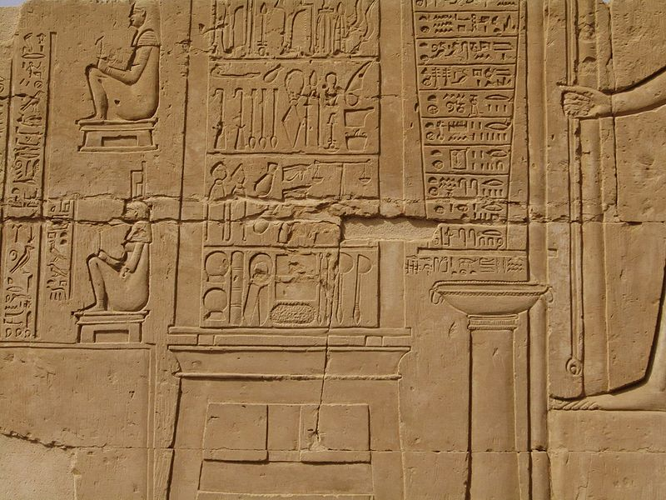
Ősi mérgek,
Ősi gyógyszerek,
Ásványok az orvoslásban!?
A fáraók gyógyszertára
Sebészi műszerek KOM OMBO templom hátsó
falának részletén. Két istennő ül a szülőszékeken.

Slide 25
Aki válaszol: Lenkei Tibor polihisztor
Aki:
- Románra fordítja Abraka Cirip furfangjait,
Őslénytani kutatásokat végez és publikál
Dinoszaurusz ürüléket kutat Patagóniában
Ismeretlen hegyeket mászik meg az Antarktiszon
Új ásványokat fedez fel
A Spitzbergákon megtalálja a rég keresett meteoritot
Régiségszakértő és becsüs
Ásványokat nevez el és talál
Ásványbörzéket rendez itthon és Amerikában
Verseket ír és ad ki, stb.

